Slide 1

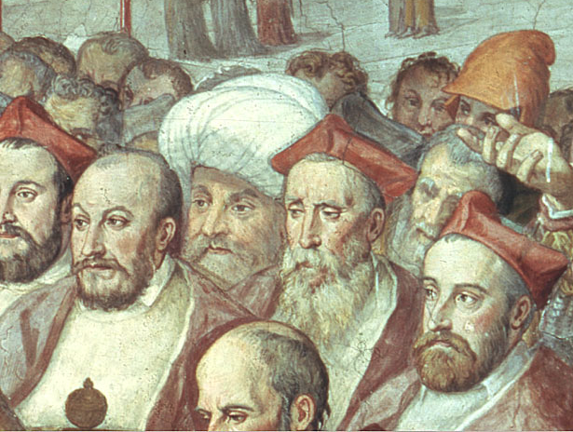
La Chiesa di Roma e l’Oriente, XV-XX sec.
Lezione 6: Il Giappone e l’accomodatio gesuitica
Cesare Santus
a.a. 2023-2024
099LE
Storia del Cristianesimo

Slide 2
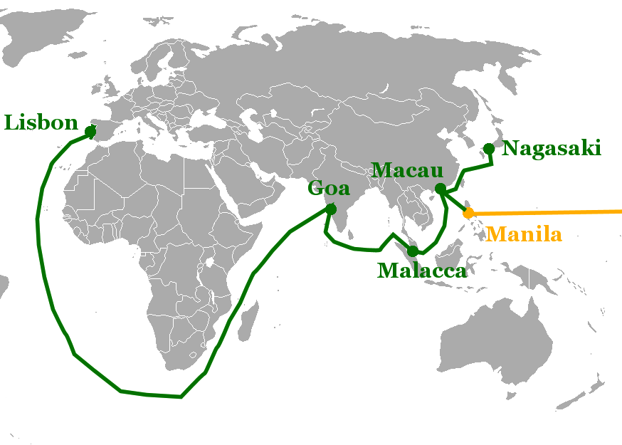
Le rotte commerciali asiatiche portoghesi
Seta >
(1571-1639)
(1557-1999)
< Argento
(1509-
1961)
Spezie >
(1511-1641)

Slide 3
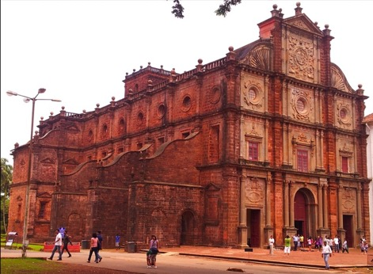
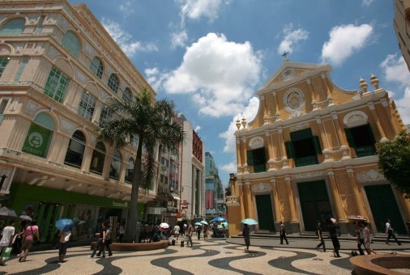
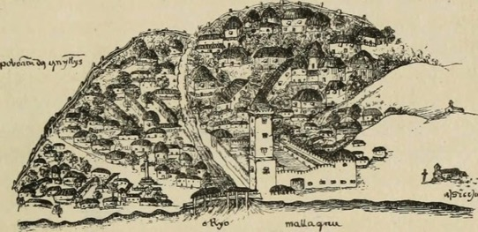
Le rotte commerciali asiatiche portoghesi
Seta >
(1571-1639)
(1557-1999)
< Argento
(1509-
1961)
Spezie >
(1511-1641)

Slide 4
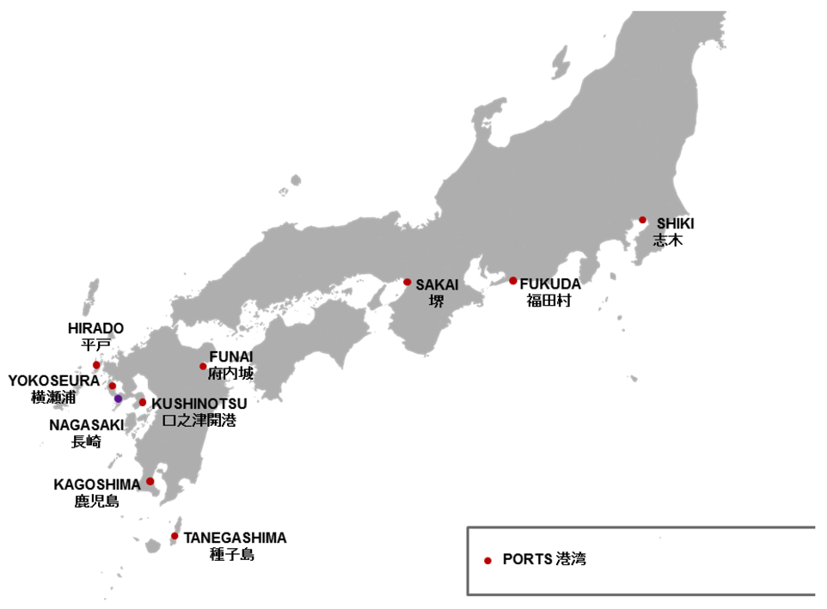

Slide 5
Dairiuji Bunji, Teppō-ki (Libro dell’archibugio)
Nell’autunno dell’anno 12 Tembun, il 25 dell’ottavo mese è arrivata una grande nave…non si seppe da dove veniva. L’aspetto dell’equipaggio era diverso dal nostro. La loro lingua era per noi incomprensibile. Tutti coloro che li vedevano si meravigliavano. Nell’equipaggio si trovava uno –di nome Gohō- che conosceva la scrittura cinese. [Il capo del villaggio di Tanegashima] incontrò Gohō e scrisse col suo bastone sulla sabbia: “Io non so da quale regione sono venuti gli uomini della nave. Come sono strani!”. Gohō scrisse come risposta: “Questi uomini sono negozianti namban [barbari del sud]”.[…] Fra i mercanti ce ne erano due di primo piano…avevano nelle mani un oggetto. La lunghezza di questo oggetto arrivava a 2-3 shaku. Era vuoto dentro, fuori dritto e molto pesante. Accanto aveva un buco – la via del fuoco. […] Tokitaka lo vide e pensò: “Questo è un tesoro eccezionale che non ha eguali sulla terra” […]I barbari risposero per mezzo della doppia traduzione: “Se volete imparare questo noi ve lo insegneremo di buon grado” […] Cominciò così l’introduzione delle armi da fuoco.

Slide 6
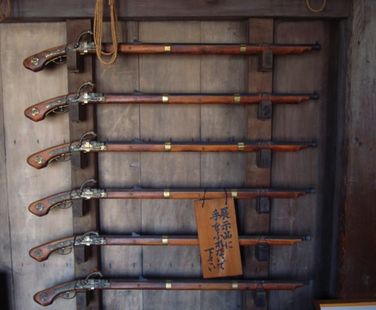
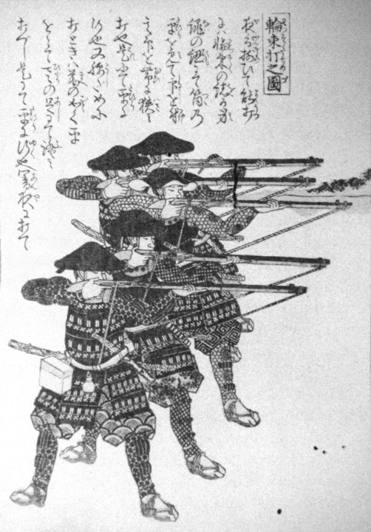
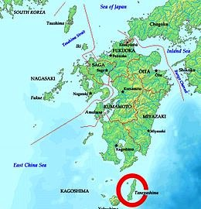

Slide 7
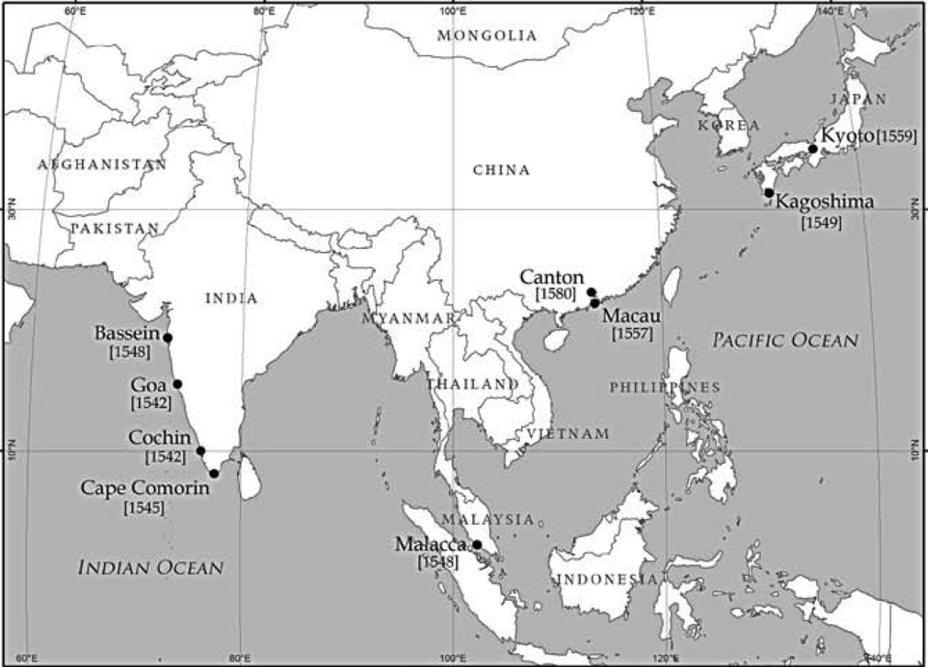
Le prime missioni gesuite in Asia (1541-1585)

Slide 8
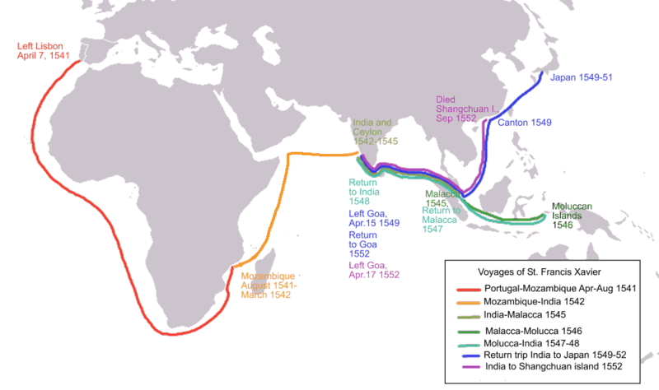
Francesco Saverio, “l’apostolo delle Indie”

Slide 9
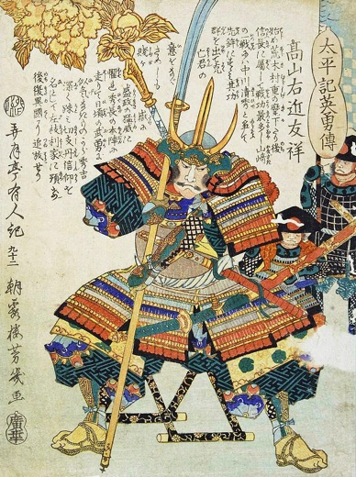
La missione gesuita in Giappone
1543: primo arrivo dei Portoghesi in Giappone (isola di Tanegashima)
1547: incontro tra Anjiro e Francesco Saverio a Malacca
1549: sbarco di Saverio a Kagoshima e inizio della missione gesuita
Conversione al cristianesimo di alcuni daimyo: Omura Sumitada (Dom Bartolomeu), Otomo Sorin, Dom Justo Takayama Ukon («il samurai di Cristo», beatificato 2017)

Slide 10
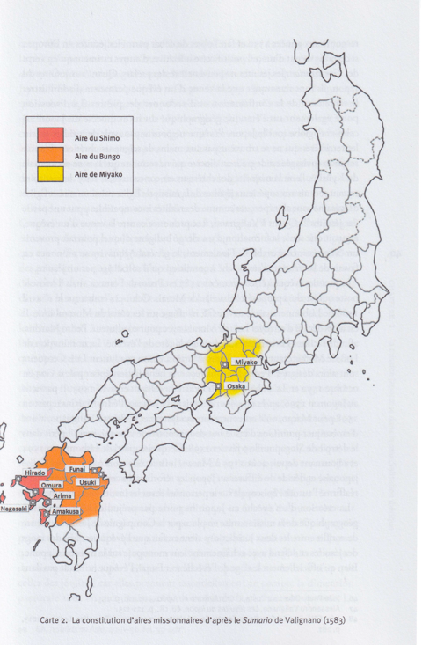
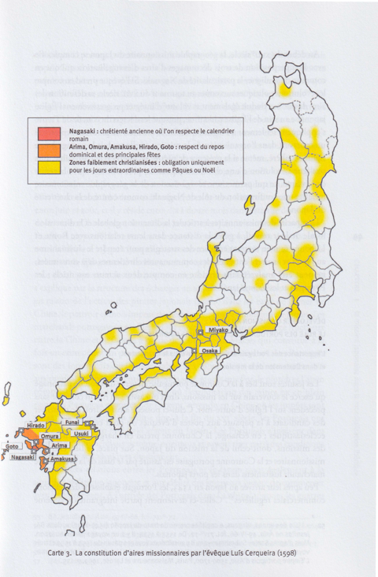
Hélène Vu Thanh, Devenir japonais, 2016
Honshū
Kyūshū

Slide 11
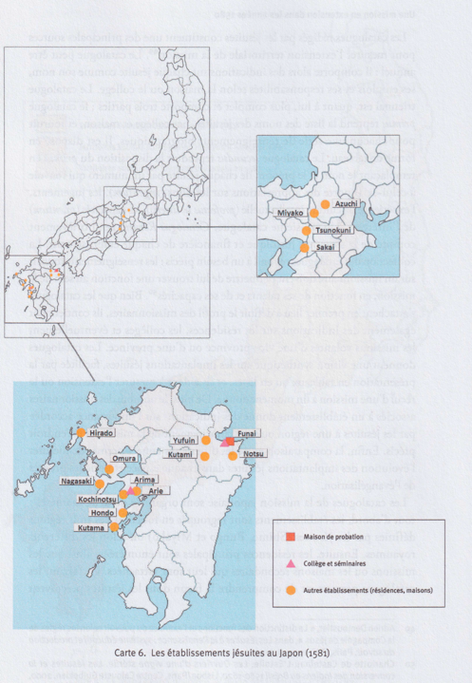
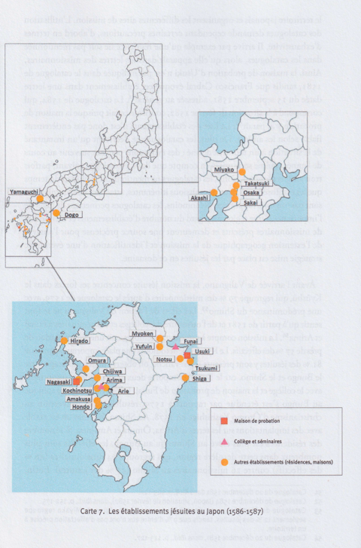

Slide 12
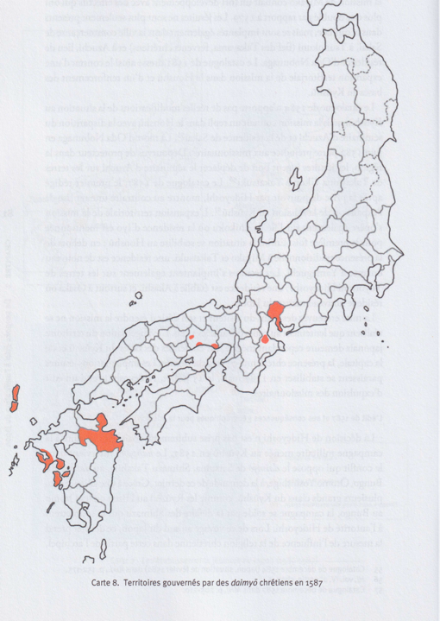
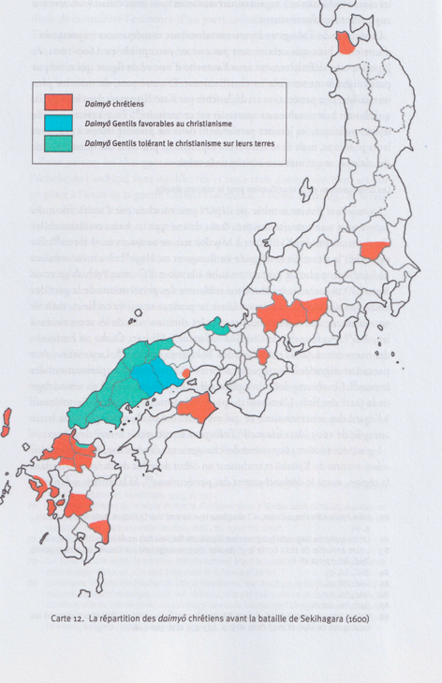

Slide 13
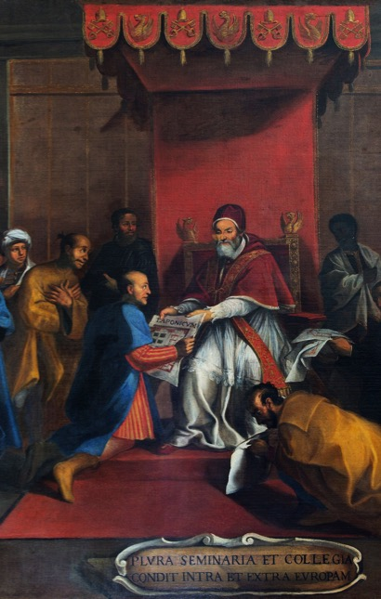
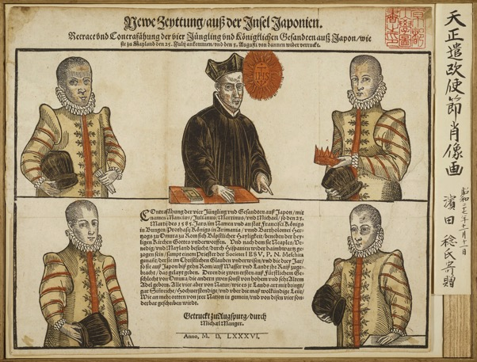
1582: Ambasciata tenshō (quattro giovani rappresentanti dei daimyo di Bungo, Omura e Arima visitano Portogallo, Spagna e Roma)

Slide 14
Lettera di Valignano al generale Acquaviva (25 dicembre 1585)
« Quale superiore più elevato in grado avevo sempre con me i Padri e i migliori interpreti che potessi trovare. Ciononostante trascorsi interamente il primo anno muto come una statua. Comprendevo soltanto quello che mi era detto dagli altri. Ognuno, come facilmente si comprende, riferiva le cose come le capiva, perché l’intelligenza di cose così importanti non è data a tutti in misura eguale. Perciò, durante quel primo anno non trovai soluzione alcuna al mio disorientamento. Nel secondo anno, con l’esperienza fatta, cominciai a poter giudicare la situazione con maggiore chiarezza. Ed ora, al terzo anno, sono in grado di comprendere come bisogna guidare il Giappone: poiché ora ho visto e percorso tutto il Paese e ho inteso le varie opinioni. »
Cerimoniale, p. 19-20 (trad. Schütte). Originale spagnolo in ARSI, Jap. Sin, 9 I, 36.

Slide 15
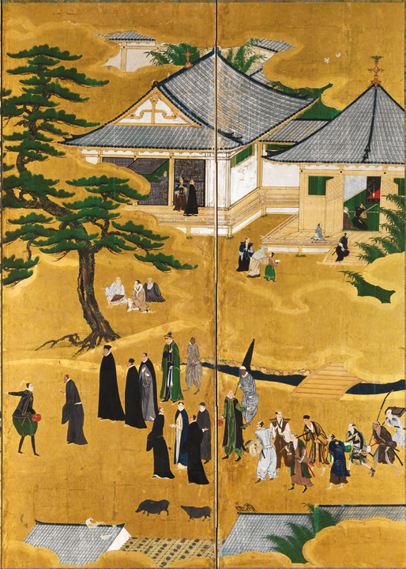
1580-1589: Sumitada affida il governo di Nagasaki ai portoghesi e ai gesuiti; Implicazione dei gesuiti nel commercio della seta con la Cina
Sotto il governo del visitatore Alessandro Valignano la missione cresce e prospera, anche grazie alle attività commerciali tra Nagasaki e Macao
Il cattolicesimo si diffonde fino a raggiungere nel 1614 quasi 300.000 fedeli kirishitan

Slide 16
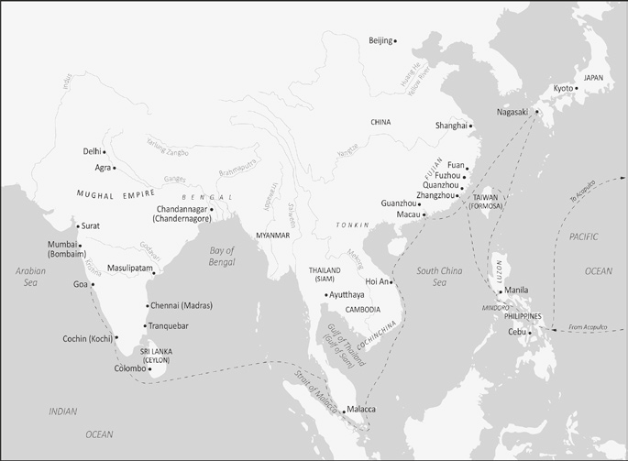
I portoghesi in Giappone

Slide 17
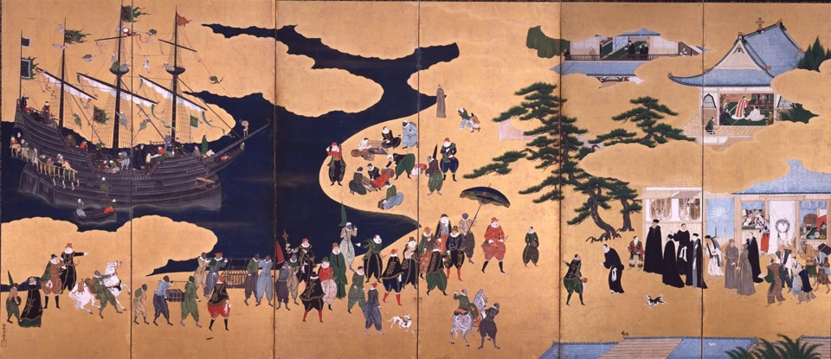
Kano Naizen, Nanban byōbu
(Paravento dei Barbari del Sud), ca. 1600,
Kobe City Museum

Slide 18
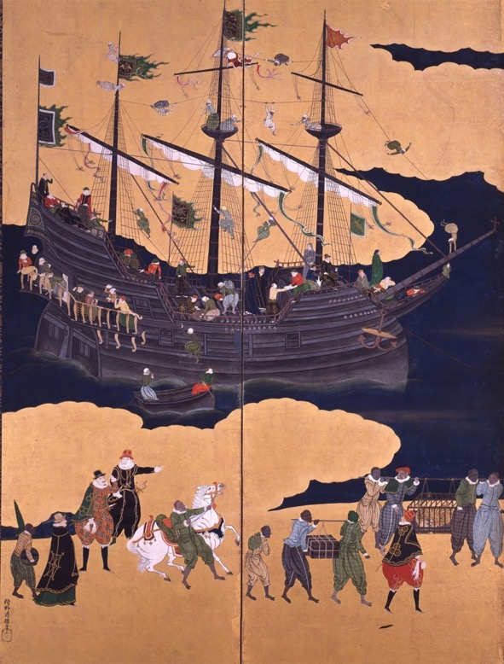

Slide 19
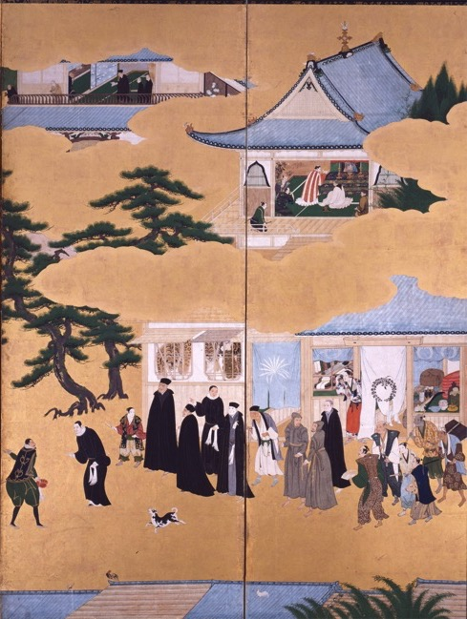

Slide 20
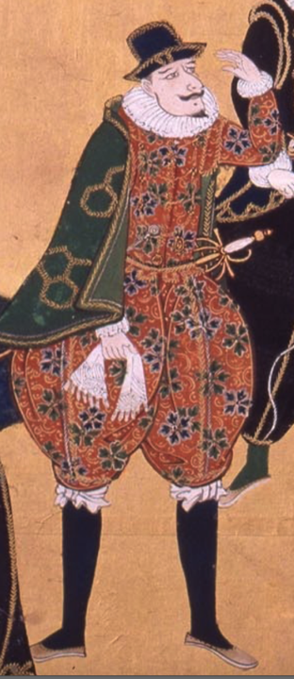
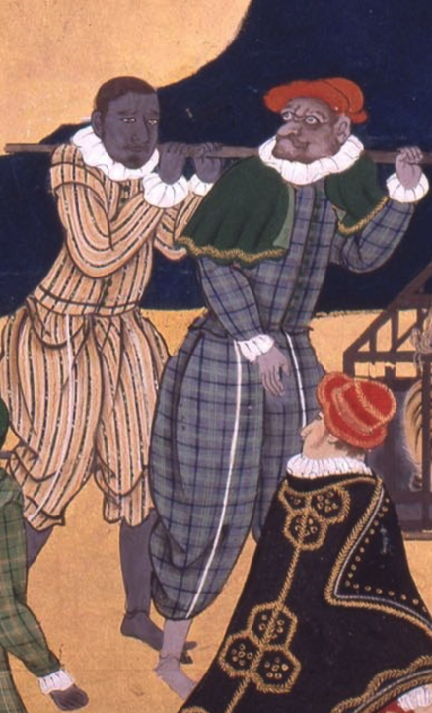
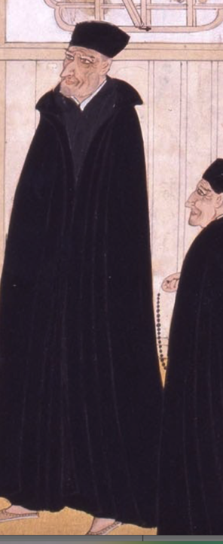

Slide 21
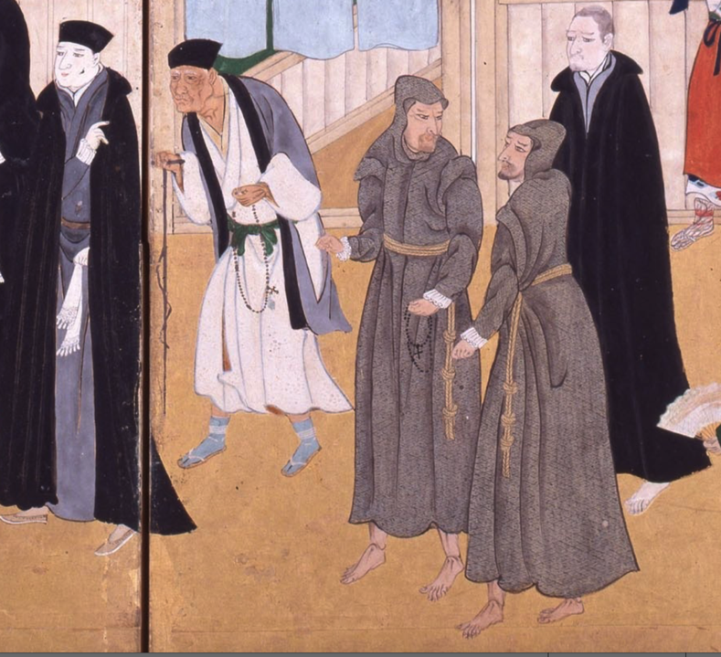

Slide 22
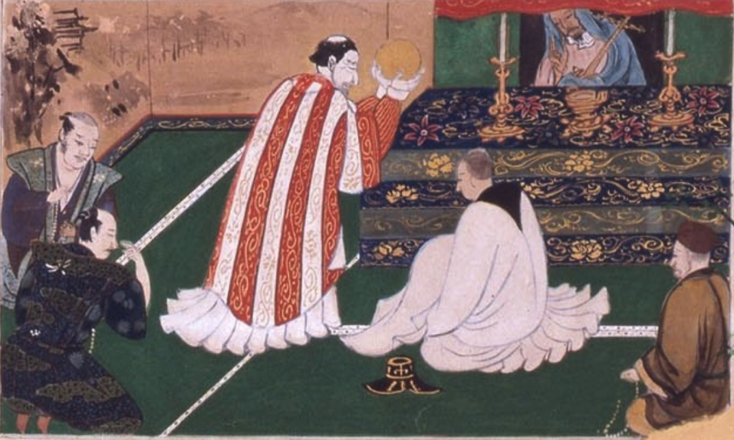

Slide 23
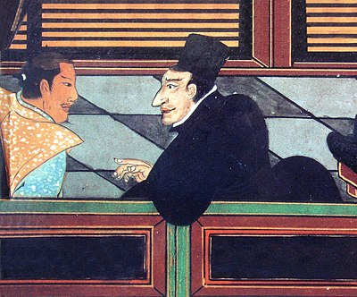
Alessandro Valignano
(Chieti, 1539 – Macao, 1606)
Nominato visitatore plenipotenziario delle missioni in Oriente in nome del Generale della Compagnia, Claudio Acquaviva, giunge a Goa nel 1574 e in Giappone nel 1579
Si oppone al superiore locale Francisco Cabral, fautore di un cristianesimo che segua le forme europee e la lingua latina, per proporre invece un adattamento al contesto e alla cultura giapponesi
Progressiva stesura di un “Cerimoniale” per i missionari del Giappone (1581), sostituito nel 1592 dal «Libro delle Regole»

Slide 24

Advertimentos e avisos acerca dos costumes e catangues de Japao (1581)
“Per far sì che i Padri e Fratelli procedano conforme ai costumi e katagi [costumi] del Giappone, sarebbe necessario scrivere molte cose. Tuttavia, per adesso si metteranno sommariamente alcuni avvisi necessarii [senza i quali] non possono fare a meno di cadere in molte inurbanità e scortesie, con grande pregiudizio della propria reputazione e della religione cristiana […] Una delle cose principali che nel Giappone sono necessarie per far ciò che i Padri si propongono circa la conversione e la Cristianità, è di saper trattare coi Giapponesi di tal maniera, che d’una parte godano autorità [authoridade], e dall’altra usino di molta domestichezza [familiaridade], unendo queste due cose in tal guida, che l’una non impedisca l’altra”

Slide 25
Alla radici dell’accommodatio
1Corinzi 9:19-23
«…pur essendo libero da tutti, mi sono fatto servo di tutti per guadagnarne il maggior numero: mi sono fatto Giudeo con i Giudei, per guadagnare i Giudei; con coloro che sono sotto la legge sono diventato come uno che è sotto la legge, pur non essendo sotto la legge, allo scopo di guadagnare coloro che sono sotto la legge. Con coloro che non hanno legge sono diventato come uno che è senza legge, pur non essendo senza la legge di Dio, anzi essendo nella legge di Cristo, per guadagnare coloro che sono senza legge. Mi sono fatto debole con i deboli, per guadagnare i deboli; mi sono fatto tutto a tutti, per salvare ad ogni costo qualcuno. Tutto io faccio per il vangelo, per diventarne partecipe con loro.»

Slide 26
Lettera del generale Acquaviva a Valignano,
24 dicembre 1585
«…sento gran difficoltà et temo di danno in alcuna cosa, cioè in quel che V.R. dice che quanto agli honori et modo di trattarsi con riputatione dobbiamo conformarci co’ i Bonzi, per non diventar contentibili et noi et la nostra legge…perché, come Dio Nostro Signore non concorre già con miracoli et doni di profetie, et quelle genti si muovono tanto con queste cose esteriori, è necessario accomodarsi loro et entrar con la loro per uscir poi con la nostra. Questo, Padre mio, sino a un certo segno mi par consiglio molto prudente, perché anche l’Apostolo diventava con tutti tutte le cose per guadagnarli a Christo [1Cor 9:22], et così lodo io che nelle cortesie, nella compositione esterna della modestia et gravità...et nelle cose che toccano al tratto et commercio politico ci accomodiamo con loro. Ma che i Nostri, per conformarsi coi Bonzi, premano in certi punti di honori, habbino d’andar accompagnati con numero di gente, tenghino in casa chi gli serva… questo temiamo che possa col tempo apportar gran pregiuditio alla Compagnia […] Però V.R. veda di lasciar in modo la condescendenza et l'accommodarsi con loro (che di questo mi rimetto alla sua prudenza) che non solo non crescano, ma né anco restino certi abusi»

Slide 27
Luís Fróis (1532-1597)
Arriva in Giappone nel 1563 e ci rimane per 34 anni. Impara la lingua e ottiene la stima del potente signore feudale Oda Nobunaga.
Dal 1579 affianca Valignano come interprete e redige molte missive che rendicontano lo sviluppo della missione, oltre ad una storia complessiva del paese (Historia do Japam, 5 volumi, 1585-1594), ricchissima di informazioni.
1585: Tratado em que se contêm muito sucinta e abreviadamente algumas contradições e diferenças de costumes entre a gente de Europa e esta província de Japão: confronto diretto e speculare tra i costumi giapponesi ed europei, spesso senza giudizio valoriale su quali siano i migliori. Effetto di straniamento nel lettore

Slide 28
Il rispetto e l’eleganza che gli europei attribuiscono alla barba; i Giapponesi li attribuiscono ai capelli, che portano legati dietro la nuca.
Noi usiamo il nero per il lutto; i Giapponesi il bianco.
Da noi in Europa sarebbe pazzia se un nobile andasse scalzo di fronte a un principe; i Giapponesi considerano maleducazione presentarsi con le scarpe dinanzi a qualunque signore.
In Europa, sebbene ci sia, l’aborto non è frequente; in Giappone è così normale che ci sono donne che abortiscono venti volte.
Da noi non è molto frequente che le donne sappiano scrivere; fra le donne di rango in Giappone è considerato un disonore non saperlo fare.
In Europa sono normalmente le donne a far da mangiare; in Giappone lo fanno gli uomini, e i nobili considerano un onore andare in cucina a prepararlo.
Se i nostri religiosi passeggiassero con ventagli dorati in mano sarebbero considerati dei pazzi; i bonzi quando escono devono portare, in segno di considerazione, un ventaglio dorato in mano.
Da noi è l’ospite che ringrazia colui che lo ha invitato; in Giappone colui che ha invitato ringrazia l’ospite.
Da noi non si crocifigge; in Giappone è cosa molto usata.
Noi spesso soccombiamo all’ira e dominiamo poco l’impazienza; essi, in uno strano modo, l’hanno moderata e sono in questo molto riservati.

Slide 29
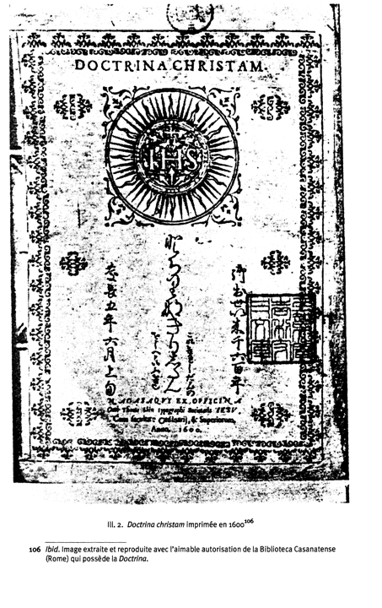
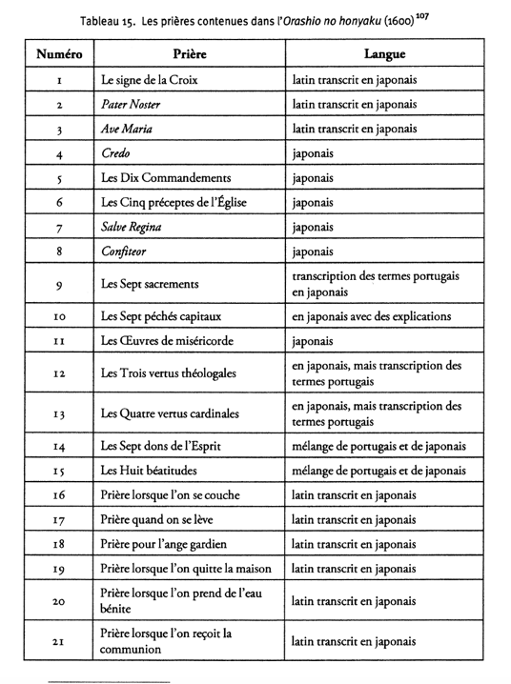

Slide 30
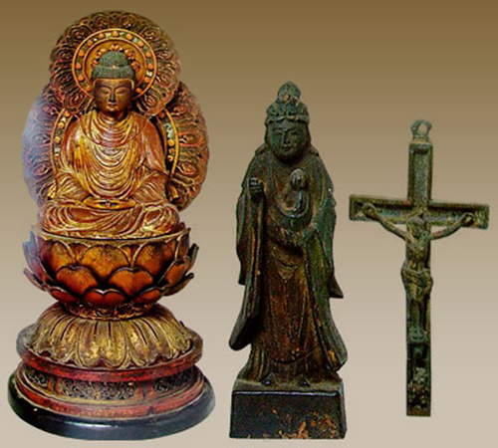

Errori di traduzione e assimilazioni culturali
Dainichi (buddha cosmico secondo il buddhismo shingon)
Più tardi, «Maria Kannon» (assimilazione di un bodhisattva alla Vergine)

Slide 31
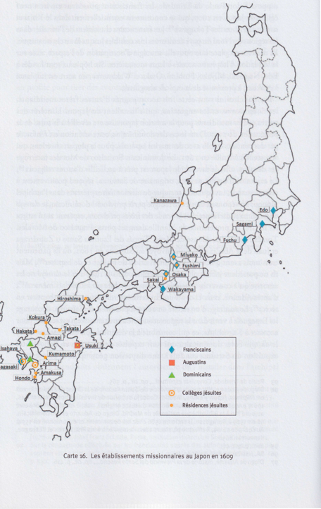

Slide 32
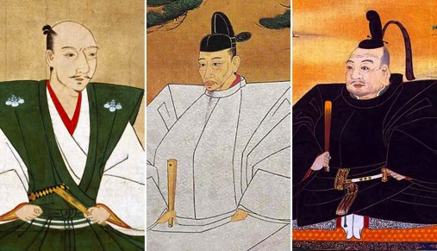
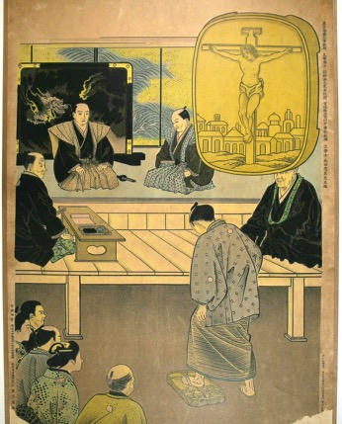
La fine del secolo cristiano
Tre “unificatori” del Giappone: Oda Nobunaga (1534-1582), Toyotomi Hideyoshi (1536-1598), Tokugawa Ieyasu (1543-1616)
Battaglia di Sekigahara (1600)
Arrivo di religiosi spagnoli dalle filippine (1592), incidenti diplomatici e timori politici
Persecuzioni anti-cristiane occasionalmente sotto Toyotomi (26 martiri di Nagasaki, 1597) e sistematicamente sotto Tokugawa (editto del 1614); rivolta fiscale e religiosa di Shimabara (1637-38) repressa nel sangue; isolamento dal resto del mondo (sakoku, 1639-1853)
1603-1867: Shogunato Tokugawa
Espulsione dei portoghesi e concessione solo agli olandesi della base commerciale di Dejima
Fumi-e

Slide 33
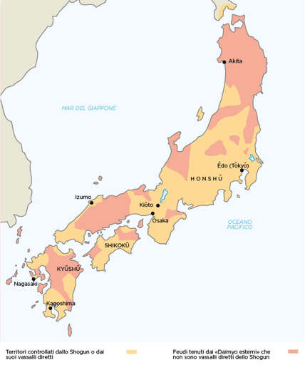
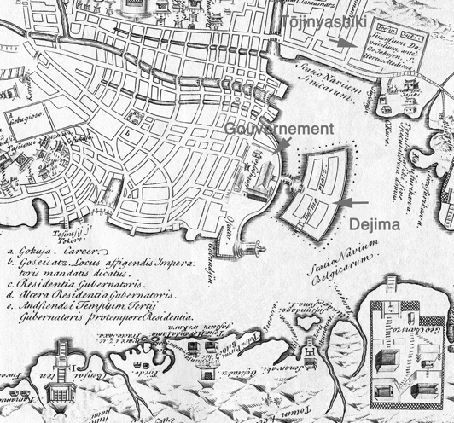
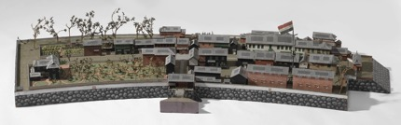
Deshima, Giappone (1641-1853)

Slide 34

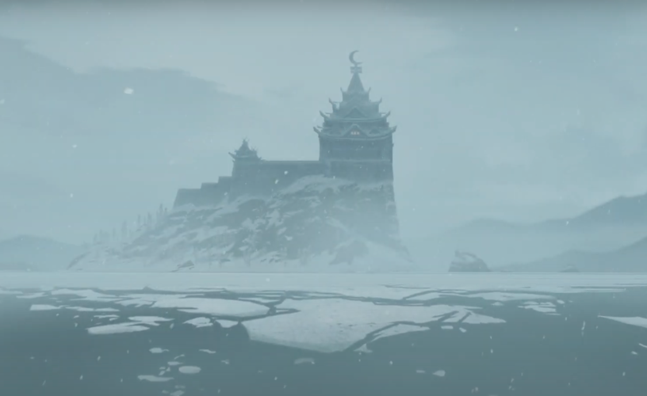

Slide 35
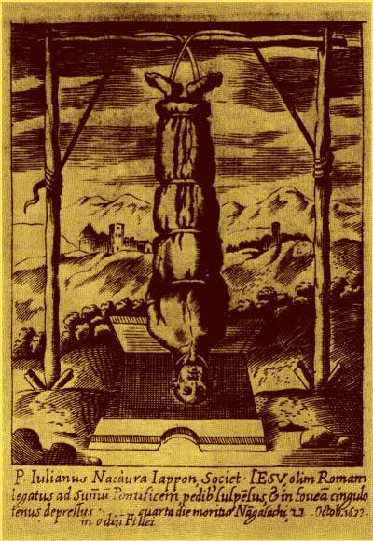
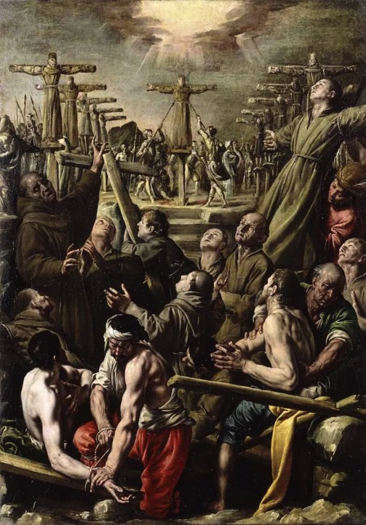

Slide 36
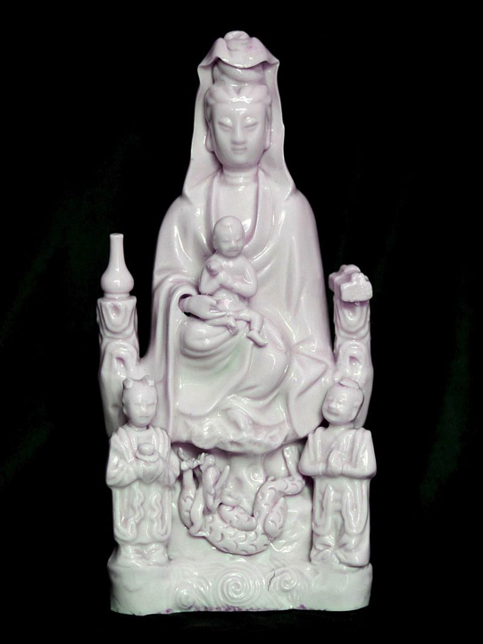
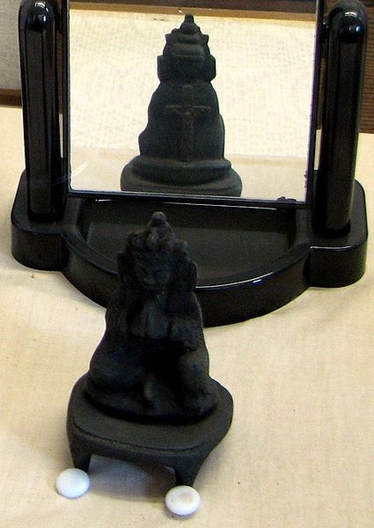

Slide 37

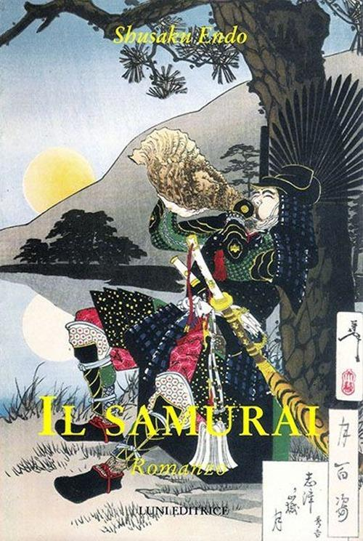

Slide 38

https://www.raiplay.it/programmi/silence
(nella videoregistrazione della lezione non si sente l’audio del film. Consiglio dunque di vedere le scene in questione, se non tutto il film, al link seguente, gratuito in italia):

